Slide 1
第10讲 科学计算与可视化
信息科学与技术学院
北京师范大学 2018年秋季

Slide 2
练习题
习题1. 给定N个不同的数（例如：53，18，27，10，92，7，15……)，提取这N个数里最大的M个数。
import random lst = [] N,M = 10,5 for i in range(N): lst.append(random.randint(1,100)) lst.sort(key = int,reverse = True) for i in range(M): print(lst[i], end = ' ')
sorted(lst)[:M]
10_max_m.py

Slide 3
概述
习题2. 有一分数序列：2/1，3/2，5/3，8/5，13/8，21/13...
求出这个数列的前20项之和
s, up, down = 0.0, 2.0, 1.0 for i in range(20): s += up/down up = up + down down = up - down print(s)
10_sum20.py

Slide 4
练习题
习题3.实现用户输入用户名和密码，当用户名为 seven且密码为123时，显示登陆成功，否则登陆失败！。
username = input('input username:') password = input('input password:') if username == 'seven' and password == '123': print('Bingo!') else: print('Error')
10_login.py

Slide 5
练习题
习题4.实现用户输入用户名和密码，当用户名为 seven且密码为123时，显示登陆成功，否则登陆失败，失败时允许重复输入三次。
error_num = 0 while True: username = input("请输入用户名：") password = input("请输入密码：") if username == 'seven' and password == '123': print("登录成功") break else: print("登录失败") error_num += 1 if error_num == 3: exit() else: continue
10_login_three.py

Slide 6
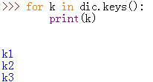
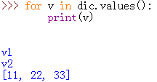
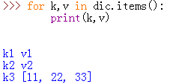
练习题
习题5. dic={'k1':"v1","k2":"v2","k3":[11,22,33]} a. 请循环输出所有的 key b. 请循环输出所有的 value c. 请循环输出所有的 key 和 value

Slide 7


练习题4
习题5. dic={'k1':"v1","k2":"v2","k3":[11,22,33]} d. 请在字典中添加一个键值对， "k4":"v4"，输出添加后的字典 e. 请在修改字典中 "k1" 对应的值为 "alex"，输出修改后的字典

Slide 8

练习题
习题5. dic={'k1':"v1","k2":"v2","k3":[11,22,33]} f. 请在 k3 对应的值中追加一个元素 44，输出修改后的字典 g. 请在 k3 对应的值的第 1 个位置插入个元素 18，输出修改后的字典

Slide 9
练习题
习题6.对序列进行去重操作的方法。
set()是去重最简单的方法，但不保证list内顺序不变
lst = [1,3,5,6,3,2,4,5,7,8,5,3,4] lst = list(set(lst)) print(lst)
[1, 2, 3, 4, 5, 6, 7, 8]
字典fromkeys()方法实现
lst = [1,3,5,6,3,2,4,5,7,8,5,3,4] d = dict.fromkeys(lst) print(d.keys())
dict_keys([1, 3, 5, 6, 2, 4, 7, 8])
homework_10_1.py

Slide 10
练习题
习题6.对序列进行去重操作的方法。
使用新的一个空列表，把原有的list元素依次放入新的列表中，在放入的过程中检查是否存在重复,能保持顺序，但是消耗内存。
lst = [1,3,5,6,3,2,4,5,7,8,5,3,4] new_lst = [] for item in lst: if item not in new_lst: new_lst.append(item) print(new_lst)
[new_lst.append(x) for x in lst if x not in new_lst]
输出结果：
[1, 3, 5, 6, 2, 4, 7, 8]
homework_10_1.py

Slide 11
练习题
习题6.对序列进行去重操作的方法。
tup = (1,3,5,6,3,2,4,5,7,8,5,3,4) new_tup = () for item in tup: if (not (item in new_tup)): new_tup += (item,) print(new_tup)
不可以修改，只能增加新的部分
输出结果：
(1, 3, 5, 6, 2, 4, 7, 8)
homework_10_1.py

Slide 12
练习题
习题6.对序列进行去重操作的方法。
s = '1356324578534' new_s = '' for ch in s: if ch not in new_s: new_s += ch print(new_s)
homework_10_1.py

Slide 13
练习题
习题7. 字典 {‘a’:3, ‘b’:2, ‘c’:6} 中找出值最小的项。
d = {'a':3, 'b':2, 'c':6} min_d = min(d.items(),key = lambda x :x[1]) print(min_d)
('b', 2)
字典 {‘a’:3, ‘b’:2, ‘c’:6} 中找出最小值对应的键。
d = {'a':3, 'b':2, 'c':6} min_d = min(d.items(),key = lambda x :x[1])[0] min_d1 = min(d,key = d.get)
homework_10_2.py

Slide 14
练习题
习题8. 假设有两个字典：d1 = {‘a’:1, ‘b’:2, ‘c’:3, ‘d’:4}，d2 = {‘b’:2, ‘c’:3, ‘d’:3, ‘e’:5}，找出这两个字典中的公共键的项，即得到结果 {‘b’:2, ‘c’:3}。
d1 = {'a':1, 'b':2, 'c':3, 'd':4} d2 = {'b':2, 'c':3, 'd':3, 'e':5} com_d = dict(d1.items() & d2.items()) print(com_d)
如果只想找出两个字典中键相同的项，可利用d.keys() 返回字典的键
com_items = { k:d1[k] for k in d1.keys() & d2.keys() }
输出结果：
{'b': 2, 'c': 3, 'd': 4}
homework_10_3.py

Slide 15
练习题
习题9.随机生成1～100之间的20个数，将所有大于60的值保存至字典的第一个key中，将等于小于60的值保存至第二个key中，即：{'k1':大于60,'k2':小于等于60}
import random lst = [] for i in range(20): lst.append( random.randint(1,100)) dic,lst1,lst2 = {},[],[]
for e in lst: if e > 60: lst1.append(e) else: lst2.append(e) dic['k1'] = lst1 dic['k2'] = lst2 print(dic)
homework_10_4.py

Slide 16
概述
习题10.约瑟夫问题（Josephus Problem）据说著名犹太历史学家 Josephus有过以下的故事：在罗马人占领乔塔帕特后，39 个犹太人与Josephus及他的朋友躲到一个洞中，39个犹太人决定宁愿死也不要被敌人到，于是决定了一个自杀方式，41个人排成一个圆圈，由第1个人开始报数，每报数到第3人该人就必须自杀，然后再由下一个重新报数，直到所有人都自杀身亡为止。然而Josephus 和他的朋友并不想遵从，Josephus要他的朋友先假装遵从，他将朋友与自己安排在第16个与第31个位置，于是逃过了这场死亡游戏。

Slide 17
约瑟夫环(Joseph Circle)
2
1
3
7
4
6
5

Slide 18
约瑟夫环(Joseph Circle)
k：计数
k=1
2
start
5
1
m：密码
3
7
4
6
5
出队序列：

Slide 19
约瑟夫环(Joseph Circle)
5
k=2
k：计数
2
start
1
m：密码
3
7
4
6
5
出队序列：

Slide 20
约瑟夫环(Joseph Circle)
k：计数
2
start
1
m：密码
3
k=3
5
7
4
6
5
出队序列：

Slide 21
约瑟夫环(Joseph Circle)
k：计数
2
start
1
m：密码
3
7
k=4
4
5
6
5
出队序列：

Slide 22
约瑟夫环(Joseph Circle)
k：计数
2
start
1
m：密码
3
7
4
6
k=5
5
5
出队序列：

Slide 23
约瑟夫环(Joseph Circle)
k：计数
2
start
1
m：密码
3
7
k=1
4
5
6
5
出队序列：

Slide 24
约瑟夫环(Joseph Circle)
k：计数
2
start
1
m：密码
3
5
k=5
7
4
6
5
出队序列：

Slide 25
约瑟夫环(Joseph Circle)
k：计数
2
start
1
m：密码
7
4
5
6
k=1
出队序列：
5
3

Slide 26
约瑟夫环(Joseph Circle)
5
k=5
k：计数
2
start
1
m：密码
7
4
6
5
3
出队序列：

Slide 27
约瑟夫环(Joseph Circle)
k：计数
start
1
m：密码
7
4
5
6
k=1
出队序列：
5
3
2

Slide 28
约瑟夫环(Joseph Circle)
k：计数
start
1
m：密码
7
4
5
6
k=5
出队序列：
5
3
2

Slide 29
约瑟夫环(Joseph Circle)
k：计数
start
1
m：密码
7
k=1
5
6
出队序列：
5
3
2
4

Slide 30
约瑟夫环(Joseph Circle)
k：计数
start
1
m：密码
k=5
5
7
6
出队序列：
5
3
2
4

Slide 31
约瑟夫环(Joseph Circle)
k：计数
k=1
5
1
m：密码
start
6
出队序列：
5
3
2
4
7

Slide 32
约瑟夫环(Joseph Circle)
k：计数
k=5
5
1
m：密码
start
6
出队序列：
5
3
2
4
7

Slide 33
约瑟夫环(Joseph Circle)
k：计数
start
m：密码
k=5
5
6
出队序列：
5
3
2
4
7
1

Slide 34
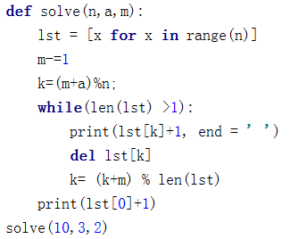
约瑟夫环(Joseph Circle)
基本过程
（1）建环
（2）确定初始位置
（3）循环数数，显示，删除
（4）输出胜利者
9_jose.py

Slide 35
import re import requests word = input("Input key word: ") url = 'http://image.baidu.com/search/index?tn=baiduimage&ps=1&ct=201326592&lm=-1&cl=2&nc=1&ie=utf-8&word=' + word result = requests.get(url) pic_url = re.findall('"objURL":"(.*?)",',result.text,re.S) #re.S->使 .匹配包括换行在内的所有字符 i = 0 print('找到关键词:'+word+'的图片，现在开始下载图片...') for each in pic_url: print('正在下载第'+str(i+1)+'张图片，图片地址:'+str(each)) try: pic= requests.get(each, timeout=10) except requests.exceptions.ConnectionError: print('【错误】当前图片无法下载') continue string = 'pic\\'+word+'_'+str(i) + '.jpg' fp = open(string,'wb') fp.write(pic.content) fp.close() i += 1
示例--下载图片
10_pic_down_orig.py

Slide 36

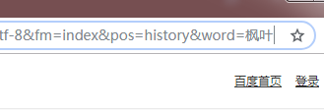

Slide 37
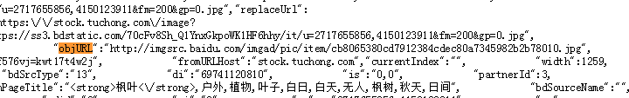

"objURL":"http://imgsrc.baidu.com/imgad/pic/item/cb8065380cd7912384cdec80a7345982b2b78010.jpg",
查看源代码

Slide 38
re.S
import re a = """sdfkhellolsdlfsdfiooefo: 877898989worldafdsf""" b = re.findall('hello(.*?)world',a) c = re.findall('hello(.*?)world',a,re.S) print ('b is ' , b) print ('c is ' , c)
输出结果：
b is []
c is ['lsdlfsdfiooefo:\n877898989']
在字符串a中，包含换行符\n，在这种情况下：
若不使用re.S参数，则只在每一行内进行匹配，如果一行没有，就换下一行重新开始。
而使用re.S参数以后，正则表达式会将这个字符串作为一个整体，在整体中进行匹配。

Slide 39
示例--下载图片
import re import requests word = input("Input key word: ") url = 'http://image.baidu.com/search/index?tn=baiduimage&ps=1&ct=201326592&lm=-1&cl=2&nc=1&ie=utf-8&word=' + word result = requests.get(url) pic_url = re.findall('"objURL":"(.*?)",',result.text,re.S) i = 0 for each in pic_url: pic= requests.get(each, timeout=10) string = 'pic\\'+word+'_'+str(i) + '.jpg' fp = open(string,'wb') fp.write(pic.content) fp.close() i += 1
10_pic_down_orig.py

Slide 40
第 10 讲 目录
一、正则表达式
二、数据组织(numpy)
三、数据展示(matplotlib)
四、词云绘制(WordCloud）
五、迭代器与生成器

Slide 41
第10讲（1）正则表达式

Slide 42
正则表达式
定义：一种用来匹配字符串的强有力的武器
设计思想：用一种描述性的语言来给字符串定义一个规则
用\d匹配一个数字，\w匹配一个字母或数字，.匹配任意字符
'00\d'可以匹配'007'，但无法匹配'00A'；
'\w\w\d'可以匹配'py3'；
'py.'可以匹配'pyc'、'pyo'、'py!'等等。

Slide 43
正则表达式
示例：\d{3}\s+\d{3,8}
解读：
\d{3}表示匹配3个数字，例如'010'；
\s:匹配空白字符，包括空格、制表符、换页符等，等价于[\t\n\r\f\v];
\d{3,8}表示3-8个数字，例如'1234567'。
综合：可以匹配以任意个空格隔开的带区号的电话号码。

Slide 44
正则表达式—规则
语法 | 意义 | 说明
"." | 任意字符 | 行终止符除外$
"^" | 字符串开始 | '^hello'匹配'helloworld'而不匹配'aaaahellobbb'
"$" | 字符串结尾 | 与上同理
"*" | 0 个或多个字符（贪婪匹配） | <*>匹配<title>chinaunix</title>
"+" | 1 个或多个字符（贪婪匹配） | 与上同理
"?" | 0 个或1个字符（贪婪匹配） | 与上同理
*?,+?,?? | 以上三个取第一个匹配结果（非贪婪匹配） | <*>匹配<title>
{m,n} | 对于前一个字符重复m到n次，{m}亦可 | a{6}匹配6个a、a{2,4}匹 配2到4个a
"\\" | 特殊字符转义或者特殊序列
[] | 表示一个字符集 | [0-9]、[a-z]、[A-Z]、[^0]
"|" | 或 | A|B,或运算
(...) | 匹配括号中任意表达式

Slide 45
正则表达式—规则
语法 | 意义 | 说明
{m,n}? | 对于前一个字符重复m到n次，并取尽可能少 | ‘aaaaaa’中a{2,4}只会匹配2个
(?#...) | 注释，可忽略
(?=...) | Matches if ... matches next, but doesn't consume the string. | '(?=test)' 在hellotest中匹配hello
(?!...) | Matches if ... doesn't match next. | '(?!=test)' 若hello后面不为test，匹配hello
(?<=...) | Matches if preceded by ... (must be fixed length). | '(?<=hello)test' 在hellotest中匹配test
(?<!...) | Matches if not preceded by ... (must be fixed length). | '(?<!hello)test' 在hellotest中不匹配test

Slide 46
正则表达式—规则
特殊序列符号 | 意义
\A | 只在字符串开始进行匹配
\Z | 只在字符串结尾进行匹配
\b | 匹配位于开始或结尾的空字符串
\B | 匹配不位于开始或结尾的空字符串
\d | 相当于[0-9]
\D | 相当于[^0-9]
\s | 匹配任意空白字符:[\t\n\r\r\v]
\S | 匹配任意非空白字符:[^\t\n\r\r\v]
\w | 匹配任意数字和字母:[a-zA-Z0-9]
\W | 匹配任意非数字和字母:[^a-zA-Z0-9]

Slide 47
正则表达式
示例：判断一个检查是否是合法的Email的方法：
（1）创建一个匹配email的正则表达式
（2）用该正则表达式去匹配用户的输入来判断是否合法
import re
def check_email(strEmail):
regex_email = re.compile(r‘^[\w\.\-]+@([\w\-]+\.)+[\w\-]+$')
if regex_email.match(strEmail):
result = True
else:
result = False
return result
str1 = 'hjiang@yahoo.com' # 有效的电子邮箱
str2 = 'hjiang.yahoo.com' # 无效的电子邮箱
print(str1,'是有效的电子邮箱格式吗？',check_email(str1))
print(str2,'是有效的电子邮箱格式吗？',check_email(str2))
ch10_4.py

Slide 48
re模块—贪婪与非贪婪匹配
正则匹配默认是贪婪匹配，也就是匹配尽可能多的字符。如，匹配出数字后面的0：
>>> re.match(r'(\d+)(0*)$','102300').groups()
('102300', '')
由于\d+采用贪婪匹配，直接把后面的0全部匹配了，结果0*只能匹配空字符串了。
必须让\d+采用非贪婪匹配（也就是尽可能少匹配），才能把后面的0匹配出来，加个?就可以让\d+采用非贪婪匹配：
re.match(r'(\d+?)(0*)$','102300').groups()
('1023', '00')

Slide 49
re模块—字符串的匹配与替换
sub，使用正则表达式匹配字符串，用指定内容替换结果，并返回替换后的字符串。
>>> re.sub('bad','good','It tastes bad.')
'It tastes good.'
示例： 从输入字符串中清除HTML标记
import re
def html_txt(htmlwithtag):
regex_href = re.compile(r'<.+?>')
return regex_href.sub('',htmlwithtag)# 替换为空，并返回替换结果
htm1 = r'<title>北京师范大学 - Beijing Normal University</title>'
htm2 = r'<a style="border-right: 1px solid rgb(212, 211, 206);" href="http://news.bnu.edu.cn/" target="_blank" class="fisrtmenu">师大新闻</a>'
print(html_txt(htm1))
print(html_txt(htm2))
ch10_5.py

Slide 50
第10讲（2）数据组织

Slide 51
numpy库的使用
科学计算标准库;
数据类型是由同种元素构成的多维数组(ndarray)，
简称“数组”;数组中元素可以 用整数索引，序
号从0开始;
ndarray 类型的维度 (dimensions)叫做轴(axes)
轴的个数叫做秩(rank)一维数组的秩为1，二维数
组的秩为2，二维数组相当于由两个一维数组构成。
>>>import numpy as np

Slide 52
Numpy数值计算
from time import clock
a = range(10000000)
b = range(10000000)
c = []
start = clock()
for i in range(len(a)):
c.append(a[i] + b[i])
end = clock()
print('the processing time is {0}:'.format(end-start))
import numpy as np
from time import clock
start = clock()
a = np.arange(10000000)
b = np.arange(10000000)
c = a+b
end = clock()
print('this time is {0}:'.format(end- start))
运行时间：6.187
运行时间：0.047
test_numpy1.py
test_numpy2.py

Slide 53
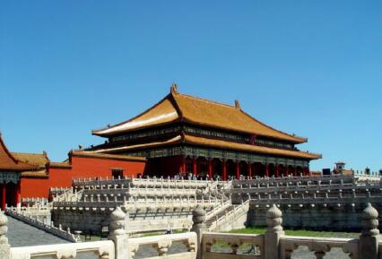



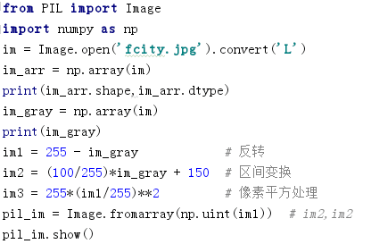
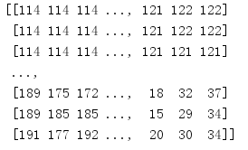
图像的数组表示
10_np_pic.py

Slide 54
第10讲（3）数据展示

Slide 55
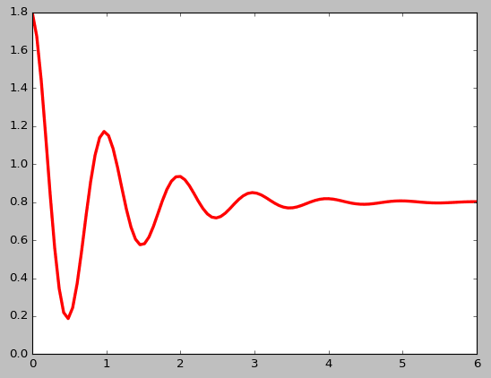
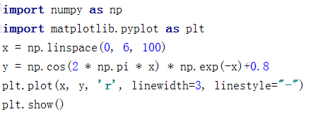
matplotlib
matplotlib提供数据绘图功能的第三方库
pyplot子库主要用于实现各种数据展示图形的绘制
>>>import matplotlib.pyplot as plt
绘制基本的三角函数
10_mat_trian.py

Slide 56
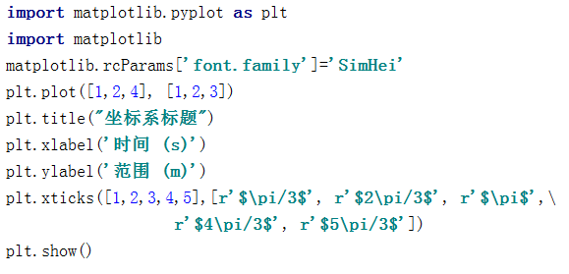
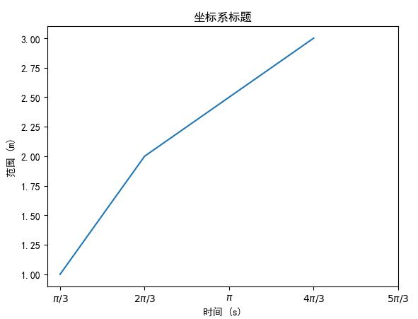
Matplotlib-绘制带标签的坐标
#正常显示中文
10_mat_label.py

Slide 57
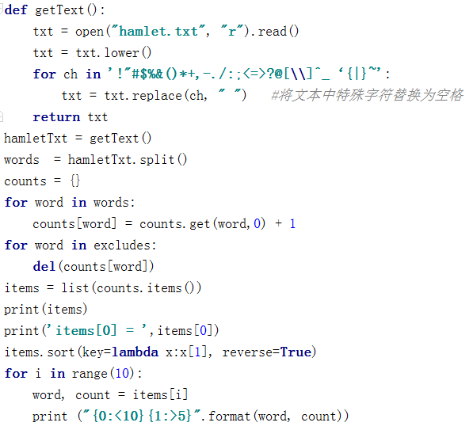

词频统计--hamlet
#去除特殊字符
#获得处理后的文件—字符串
#分词
#统计单词出现的频率
#去除冠词等
excludes = {"the","and","of","you","a","i","my","in"}
e10.2CalHamlet.py

Slide 58
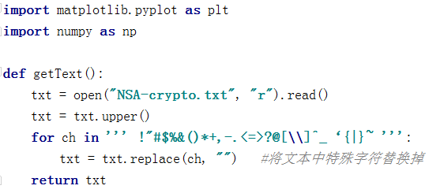
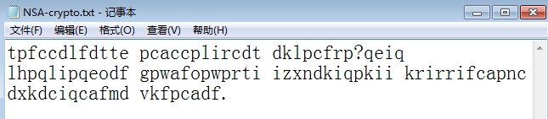
matplotlib—读文件
Ch10_fig.py

Slide 59
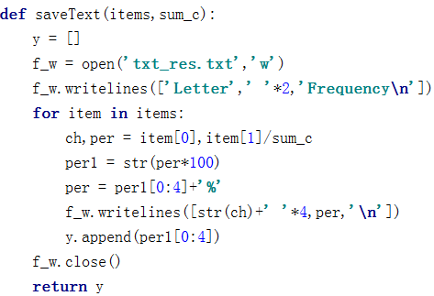
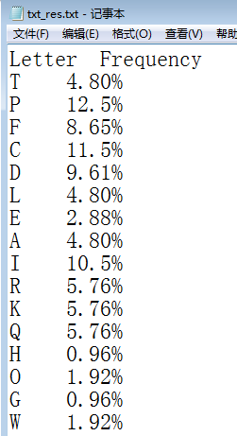
matplotlib—保存文件
Ch10_fig.py

Slide 60
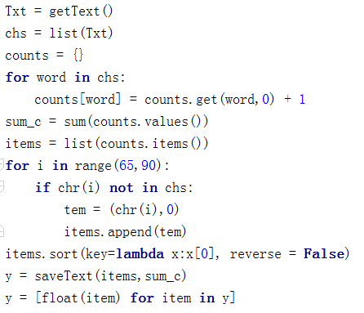

matplotlib—中间处理过程
#获取处理后的字符串
#将字符串转成单个字母
#统计字母出现的频率
#因计算百分比，保存字母出现频率总次数
#将空缺的字母补全
#计算每个字母出现的频率百分比
#每个字母出现的频率用于后续画图
Ch10_fig.py

Slide 61
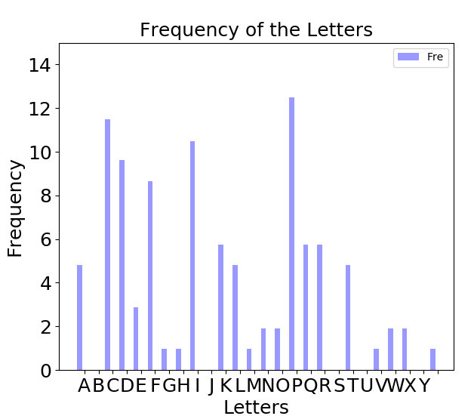
matplotlib—绘图
index = np.arange(26) bar_width = 0.35 opacity = 0.4 rects1 = plt.bar(index, y, bar_width, alpha=opacity, color='b',label= 'Fre') plt.xlabel('Letters',fontsize = 18) plt.ylabel('Frequency',fontsize = 18) plt.title('Frequency of the Letters',fontsize = 18) x = [chr(i) for i in range(65,90)] plt.xticks(index + bar_width, x,fontsize = 18) plt.yticks(fontsize = 18) plt.ylim(0,15) plt.legend() plt.show()
Ch10_fig.py

Slide 62
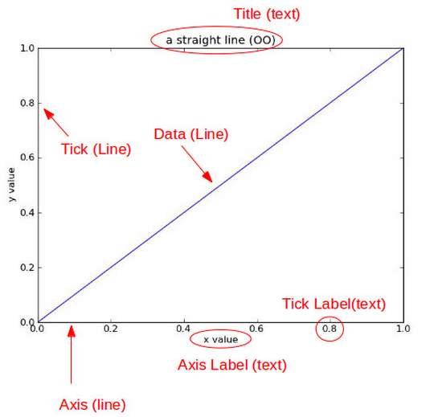
matplotlib—绘图

Slide 63
第10讲（4）词云绘制

Slide 64
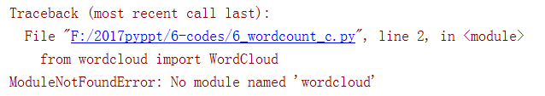
中文词频统计
Wordcloud
下载网址：http://www.lfd.uci.edu/~gohlke/pythonlibs/
D:\Anaconda3\Scripts>pip install G:\wordcloud-1.3.2-cp36-cp36m-win_amd64.whl

Slide 65
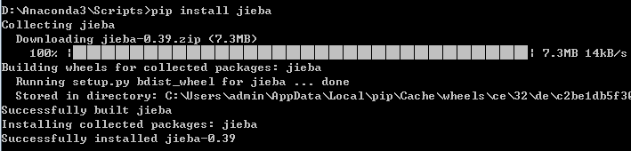

中文词频统计
jieba是Python中一个重要的第三方中文分词函数库
pip install jieba

Slide 66
6_wordcount_c1.py
def drawWordcloud(): # 绘制词云 text = open('中共十九大开幕.txt','r').read() others = ''' ()，。：！“”、 ''' for ch in others: text = text.replace(ch, ' ')# 结巴分词，生成字符串，如果不通过分词，无法直接生成正确的中文词云 cut_text = " ".join(jieba.cut(text)) color_mask = imread('alice_mask.jpg') cloud = WordCloud( font_path=('simsun.ttc'), #设置字体，不指定就会出现乱 background_color = 'white', #设置背景色 mask = color_mask, #设置词云形状 max_font_size = 40 #允许的最大词汇 ) word_cloud = cloud.generate(cut_text) word_cloud.to_file("pj1_cloud.jpg") plt.imshow(word_cloud) # 显示词云图片 plt.axis('off') plt.show() if __name__=="__main__": drawWordcloud()
from wordcloud import WordCloud import jieba from scipy.misc import imread import matplotlib.pyplot as plt

Slide 67
第10讲（5）迭代器与生成器

Slide 68
迭代器(iterator)
迭代器是访问集合内元素的一种方式。迭代器对象从集合的第一个元素开始访问，直到所有的元素都被访问一遍后结束。
对于原本就支持随机访问的数据结构（如tuple、list），迭代器和经典for循环的索引访问相比并无优势，反而丢失了索引值（可以使用内建函数enumerate()找回这个索引值）。
但对于无法随机访问的数据结构（比如set）而言，迭代器是唯一的访问元素的方式。
迭代器的另一个优点就是它不要求事先准备好整个迭代过程中所有的元素。迭代器仅仅在迭代至某个元素时才计算该元素，而在这之前或之后，元素可以不存在或者被销毁。这个特点使得它特别适合用于遍历一些巨大的或是无限的集合，比如几个G的文件，或是斐波那契数列等等。这个特点被称为延迟计算或惰性求值(Lazy evaluation)。
迭代器更大的功劳是提供了一个统一的访问集合的接口。只要是实现了__iter__()方法的对象，就可以使用迭代器进行访问。

Slide 69
列表生成器
给定义列表[0，1，2，3，4，5，6，7，8，9]，将列表中的每个元素都加1。
方法一：
info = [0,1,2,3,4,5,6,7,8,9] for index,i in enumerate(info): info[index] +=1 print(info)
方法三：
info = [0,1,2,3,4,5,6,7,8,9] a = [i+1 for i in range(10)] print(a)
方法二：
info = [0,1,2,3,4,5,6,7,8,9] a = map(lambda x:x+1,info) for i in a: print(i)

Slide 70
enumerate()方法
普通的 for 循环
>>>i = 0
>>> seq = ['one', 'two', 'three'] >>> for element in seq:
... Print(i, seq[i])
... i +=1
...
0 one
1 two
2 three
for 循环使用 enumerate
>>>seq = ['one', 'two', 'three']
>>> for i, element in enumerate(seq):
... Print(i, element)
...
0 one
1 two
2 three

Slide 71
enumerate() 方法
enumerate() 函数用于将一个可遍历的数据对象(如列表、元组或字符串)组合为一个索引序列，同时列出数据和数据下标，一般用在 for 循环当中。
enumerate(sequence, [start=0])
sequence -- 一个序列、迭代器或其他支持迭代对象。
start -- 下标起始位置。
>>>seasons = ['Spring', 'Summer', 'Fall', 'Winter']
>>>list(enumerate(seasons))
[(0, 'Spring'), (1, 'Summer'), (2, 'Fall'), (3, 'Winter')]
>>> list(enumerate(seasons, start=1)) # 下标从 1 开始
[(1, 'Spring'), (2, 'Summer'), (3, 'Fall'), (4, 'Winter')]

Slide 72
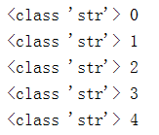

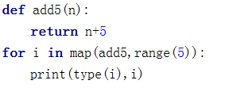
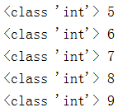
Map()
可以将一个函数作用到一个序列或迭代器对象上。

Slide 73
生成器(generator)
通过列表生成式，可以直接创建一个列表，但受到内存限制，列表容量肯定是有限的，若创建一个包含100万个元素的列表，不仅占用很大的存储空间，如果仅仅需要访问前面几个元素，那后面绝大多数元素占用的空间都白白浪费了。
如果列表元素可以按照某种算法推算出来，那是否可以在循环的过程中不断推算出后续的元素呢？这样就不必创建完整的list，从而节省大量的空间，在Python中，这种一边循环一边计算的机制，称为生成器：generator

Slide 74
生成器表达式
生成器表达式来源于迭代和列表解析式和组合，生成器和列表解析式类似，只要把一个列表生成式的[]中括号改为（）小括号，就创建一个generator
#列表生成式
lst = [x*x for x in range(10)]
print(lst)
#生成器
generator_ex = (x*x for x in range(10))
print(generator_ex)
结果：
[0, 1, 4, 9, 16, 25, 36, 49, 64, 81]
<generator object <genexpr> at 0x000002A4CBF9EBA0>
#两者可互换
>>> list(x ** 3 for x in range(5))
[0, 1, 8, 27, 64]
创建lst和generator_ex的区别是什么？从表面看就是[]和（）,但是结果却不一样，一个打印出来是列表（因为是列表生成式），而第二个打印出来却是<generator object <genexpr> at 0x000002A4CBF9EBA0>，那么如何打印出来generator_ex的每一个元素呢？

Slide 75
生成器表达式
>>>generator_ex = ( x*x for x in range(10))
>>>for i in generator_ex:
print(j,end = ' ') #0 1 4 9 16 25 36 49 64 81
>>>for j in (i for i in range(10) if i%2 == 0):
print(j,end = ' ') #0 2 4 6 8
创建一个generator后，基本上通过for循环来迭代。

Slide 76
生成器表达式
generator非常强大，如果推算的算法比较复杂，用类似列表生成式的for循环无法实现的时候，还可以用函数来实现。
著名的斐波那契数列，除第一个和第二个数外，任何一个数都可以由前两个相加得到：
1，1，2，3，5，8，12，21，34.....
斐波那契数列用列表生成式写不出来，但是，用函数把它打印出来却很容易：
def fib(max):
n,a,b =0,0,1
while n < max:
a,b =b,a+b
n = n+1
print(a)
return 'done‘
print(fib(10))
结果：
1
1
2
3
5
8
13
21
34
55
a,b = b ,a+b 相当于
t =a+b ,a =b ,b =t ，
所以不必写显示写出临时变量t，便可以输出斐波那契数列的前N个数字。

Slide 77
生成器
仔细观察，可以看出，fib函数实际上是定义了斐波拉契数列的推算规则，可以从第一个元素开始，推算出后续任意的元素，这种逻辑其实非常类似generator。
也就是说上面的函数也可以用generator来实现，不难发现，print(a)每次函数运行都要打印，占内存，所以为了不占内存，也可以使用生成器，这里叫yield。如下：
def fib(max):
n,a,b =0,0,1
while n < max:
yield b
a,b =b,a+b
n = n+1
return 'done'
print(fib(10))
但返回的不再是一个值，而是一个生成器：
<generator object fib at 0x0000000002A89200>
不占内存

Slide 78
生成器
generator和函数的执行流程的区别：
函数是顺序执行的，遇到return语句或者最后一行函数语句就返回。
变成generator的函数，在每次调用next()的时候执行，遇到yield语句返回，再次被next()调用时候从上次的返回yield语句处继续执行，也就是用多少，取多少，不占内存。
def fib(max):
n,a,b =0,0,1
while n < max:
yield b
a,b =b,a+b
n = n+1
return 'done'
a = fib(10)
print(a)
print(a.__next__())
print(a.__next__())
print(a.__next__())
print(“have a rest….")
print(a.__next__())
print(a.__next__())
结果：
<generator object fib at 0x00000000024C9200>
1
1
2
have a rest....
3
5

Slide 79
生成器
在上面fib的例子，在循环过程中不断调用yield，就会不断中断。当然要给循环设置一个条件来退出循环，不然就会产生一个无限数列出来。
同样的，把函数改成generator后，基本上很少会用next()来获取下一个返回值，而是直接使用for循环来迭代：
def fib(max):
n,a,b =0,0,1
while n < max:
yield b
a,b =b,a+b
n = n+1
return 'done'
for i in fib(6):
print(i)
结果：
1
1
2
3
5
8

Slide 80
生成器
但是用for循环调用generator时，发现拿不到generator的return语句的返回值。如果拿不到返回值，那么就会报错，所以为了不让报错，就要进行异常处理，拿到返回值，如果想要拿到返回值，必须捕获StopIteration错误，返回值包含在StopIteration的value中：
def fib(max):
n,a,b =0,0,1
while n < max:
yield b
a,b =b,a+b
n = n+1
return 'done'
g = fib(6)
while True:
try:
x = next(g)
print('generator: ',x)
except StopIteration as e:
print("生成器返回值：",e.value)
break
结果：
generator: 1
generator: 1
generator: 2
generator: 3
generator: 5
generator: 8
生成器返回值： done

Slide 81
生成器函数
一般的函数在执行完毕之后会返回一个值然后退出
生成器函数会自动挂起，然后重新拾起继续执行，它会利用yield关键字关起函数，给调用者返回一个值，同时保留了当前的足够多的状态，可以使函数继续执行。
生成器和迭代协议是密切相关的，可迭代的对象都有一个__next__()__成员方法，这个方法要么返回迭代的下一项，要么引起异常结束迭代。
# 函数有了yield之后，函数名+（）就变成了生成器
# return在生成器中代表生成器的中止，直接报错
# next的作用是唤醒并继续执行
# send的作用是唤醒并继续执行，发送一个信息到生成器内部
def create_counter(n):
print("create_counter")
while True:
yield n
print("increment n")
n +=1
gen = create_counter(2)
print(gen)
print(next(gen))
print(next(gen))
结果：
<generator object create_counter at 0x0000023A1694A938>
create_counter
2
increment n
3
Process finished with exit code 0

Slide 82
迭代器（迭代就是循环）
可以直接作用于for循环的数据类型有以下几种：
一类是集合数据类型，如list,tuple,dict,set,str等
一类是generator，包括生成器和带yield的generator function
这些可以直接作用于for 循环的对象统称为可迭代对象：Iterable
可以使用isinstance()判断一个对象是否为可Iterable对象
>>> from collections import Iterable
>>> isinstance([], Iterable)
True
>>> isinstance({}, Iterable)
True
>>> isinstance('abc', Iterable)
True
>>> isinstance((x for x in range(10)), Iterable)
True
>>> isinstance(100, Iterable)
False

Slide 83
迭代器（迭代就是循环）
生成器不但可以作用于for循环，还可以被next()函数不断调用并返回下一个值，直到最后抛出StopIteration错误表示无法继续返回下一个值。
可以被next()函数调用并不断返回下一个值的对象称为迭代器：Iterator。
可以使用isinstance()判断一个对象是否是Iterator对象：
>>> from collections import Iterator
>>> isinstance((x for x in range(10)), Iterator)
True
>>> isinstance([], Iterator)
False
>>> isinstance({}, Iterator)
False
>>> isinstance('abc', Iterator)
False

Slide 84
迭代器（迭代就是循环）
生成器都是Iterator对象，但list、dict、str虽然是Iterable（可迭代对象），却不是Iterator（迭代器）。
把list、dict、str等Iterable变成Iterator可以使用iter()函数：
>>> isinstance(iter([]), Iterator)
True
>>> isinstance(iter('abc'), Iterator)
True

Slide 85
迭代器（迭代就是循环）
为什么list、dict、str等数据类型不是Iterator？
因为Python的Iterator对象表示的是一个数据流，Iterator对象可以被next()函数调用并不断返回下一个数据，直到没有数据时抛出StopIteration错误。
可以把这个数据流看做是一个有序序列，但我们却不能提前知道序列的长度，只能不断通过next()函数实现按需计算下一个数据，
所以Iterator的计算是惰性的，只有在需要返回下一个数据时它才会计算。
Iterator甚至可以表示一个无限大的数据流，例如全体自然数。而使用list是不可能存储全体自然数的。

Slide 86
迭代器（迭代就是循环）
s='hello' #字符串是可迭代对象，但不是迭代器
l=[1,2,3,4] #列表是可迭代对象，但不是迭代器
t=(1,2,3) #元组是可迭代对象，但不是迭代器
d={'a':1} #字典是可迭代对象，但不是迭代器
set={1,2,3} #集合是可迭代对象，但不是迭代器
f=open('test.txt') #文件是可迭代对象，但不是迭代器
#如何判断是可迭代对象，只有__iter__方法，执行该方法得到的迭代器对象。
# 及可迭代对象通过__iter__转成迭代器对象
from collections import Iterator #迭代器
from collections import Iterable #可迭代对象
print(isinstance(s,Iterator)) #判断是不是迭代器
print(isinstance(s,Iterable)) #判断是不是可迭代对象
#把可迭代对象转换为迭代器
print(isinstance(iter(s),Iterator))

Slide 87
小结
凡是可作用于for循环的对象都是Iterable类型；
凡是可作用于next()函数的对象都是Iterator类型，它们表示一个惰性计算的序列；
集合数据类型如list、dict、str等是Iterable但不是Iterator，不过可以通过iter()函数获得一个Iterator对象

Slide 88
小结
for循环本质上就是通过不断调用next()函数实现的
for x in [1, 2, 3, 4, 5]:
pass
实际上完全等价于
# 首先获得Iterator对象:
it = iter([1, 2, 3, 4, 5])
# 循环:
while True:
try:
# 获得下一个值:
x = next(it)
except StopIteration:
# 遇到StopIteration就退出循环
break

Slide 89
对yield的总结
（1）通常的for..in...循环中，in后面是一个数组，这个数组就是一个可迭代对象，类似的还有链表，字符串，文件。他可以是a = [1,2,3]，也可以是a = [x*x for x in range(3)]。
它的缺点也很明显，就是所有数据都在内存里面，如果有海量的数据，将会非常耗内存。
（2）生成器是可以迭代的，但是只可以读取它一次。因为用的时候才生成，比如a = (x*x for x in range(3))。!!!!注意这里是小括号而不是方括号。
（3）生成器（generator）能够迭代的关键是他有next()方法，工作原理就是通过重复调用next()方法，直到捕获一个异常。
（4）带有yield的函数不再是一个普通的函数，而是一个生成器generator，可用于迭代
（5）yield是一个类似return 的关键字，迭代一次遇到yield的时候就返回yield后面或者右面的值。而且下一次迭代的时候，从上一次迭代遇到的yield后面的代码开始执行

Slide 90
对yield的总结
（6）yield就是return返回的一个值，并且记住这个返回的位置。下一次迭代就从这个位置开始。
（7）带有yield的函数不仅仅是只用于for循环，而且可用于某个函数的参数，只要这个函数的参数也允许迭代参数。
（8）send()和next()的区别就在于send可传递参数给yield表达式，这时候传递的参数就会作为yield表达式的值，而yield的参数是返回给调用者的值，也就是说send可以强行修改上一个yield表达式值。
（9）send()和next()都有返回值，他们的返回值是当前迭代遇到的yield的时候，yield后面表达式的值，其实就是当前迭代yield后面的参数。
（10）第一次调用时候必须先next（）或send（）,否则会报错，send后之所以为None是因为这时候没有上一个yield，所以也可以认为next（）等同于send(None)

Slide 91
The End

